Slide 1

ВТОРОЙ МОЗГ ДЛЯ САМОРАЗВИТИЯ
1 / 10
Рядом
Отслеживать путь к цели.
Прокачивать свои навыки.
Не повторять прошлые ошибки.
Open source. Свой сервер.
Хакатон ВШЭ
25 октября 2026
Notes:
Рядом помогает в трёх направлениях: отслеживать путь к цели, прокачивать навыки и помнить прошлые ошибки, чтобы не повторять их. Для этого сохраняет личный контекст из записей и разговоров. Проект открытый, его можно развернуть у себя.
Основания: Позиционирование и аудитория уточнены владельцем в текущем запросе; GitHub repository metadata: visibility public, checked 2026-10-25; README.md, UPSTREAM.md, app/LICENSE, origin/codex/integration-ui 491a8e1; Актуальный компактный маскот с двух листов, приложенных владельцем; старый лендинговый вариант заменён

Slide 2

КОМУ ПРИГОДИТСЯ
2 / 10
День прошёл.
Что я вынес из него?
Для тех, кто хочет развиваться и лучше понимать себя
Как двигаюсь к цели?
Чему научился?
Какие ошибки уже совершал?
Заметки разбросаны.
Причины удач и ошибок теряются.
Рядом сохраняет опыт, к которому можно вернуться.
Notes:
Наша аудитория — люди, которые хотят развиваться и лучше понимать свою жизнь. В заметках остаются фрагменты дня, но связь с целями теряется. Рядом сохраняет эту связь для саморефлексии. Первый работающий сценарий — подготовка к собеседованию.
Основания: Определение аудитории и ценности дано владельцем в текущем запросе; PRODUCT.md и HACKATHON_ROADMAP.md: контекст, цель, критерии, рефлексия; Обучение/привычки — направления применения концепции, а не проверенные отдельные интеграции

Slide 3

ПРИМЕРЫ ИСПОЛЬЗОВАНИЯ
3 / 10
Три примера использования
Путь к цели
Навыки
Прошлые ошибки
Готовлюсь
к собеседованию.
Осваиваю SQL.
Практикую JOIN.
Перегрузил себя.
Сорвал сроки.
Вижу, что уже сделал
и что осталось до цели.
Повторяю сложные темы.
Вижу прогресс в практике.
Перед новой нагрузкой
вспоминаю прошлую ошибку.
Примеры сценариев. В основе — цель, критерии, практика и поиск по своим записям.
Notes:
Три разных примера. Путь к цели: готовлюсь к собеседованию, вижу сделанное и оставшиеся шаги. Навык: осваиваю SQL, практикую JOIN, возвращаюсь к сложным темам и вижу прогресс. Прошлые ошибки: уже перегрузил себя и сорвал сроки; перед новой нагрузкой возвращаюсь к этому опыту, чтобы не повторить ошибку. Это иллюстрации пользовательских сценариев, не результаты замера эффективности.
Основания: Три направления и потребность в примерах уточнены владельцем в текущем запросе; features/goals: произвольная цель и критерии; context хранит obstacles и uncertain с цитатами; origin/main 93f2ab6: docs/features/HOME_PAGE.md — три направления и границы навыков/прошлого опыта; docs/features/CONTEXT_CHAT_DEPLOYMENT.md: public release 15ab6eb, чат по проверенным цитатам; отдельный профиль навыков и готовый учебный план не заявляются

Slide 4
КАК СЧИТАЕТСЯ ПРОГРЕСС
4 / 10
Почему засчитан этот шаг?
«Завтра отправлю
резюме»
«Сегодня отправил
резюме»
0
1
Намерение
не меняет прогресс
После вашей проверки
и подтверждения
Модель показывает цитату. Вы решаете, засчитывать ли действие.
Notes:
Наше отличие — прогресс с основанием. «Завтра отправлю» остаётся намерением. «Сегодня отправил» становится предложением события с точной цитатой. Человек проверяет источник и подтверждает действие. Только после этого сервер увеличивает счётчик.
Основания: HACKATHON_ROADMAP.md: «Покажи, почему ты считаешь, что я продвинулся»; features/context/extraction.ts, validation.ts; features/goals/progress.ts, store.ts; Только confirmed completed_action; не заявляется отсутствие аналогов на рынке

Slide 5
ТЕХНИЧЕСКАЯ РЕАЛИЗАЦИЯ
5 / 10
От записи до счётчика
01
02
03
04
05
Заметка
или аудио
Речь в текст
и LLM
Событие
с цитатой
Ваша
проверка
Прогресс
критерия
React / TypeScript Fastify + Zod faster-whisper
Сервер проверяет цитату, сохраняет память и считает прогресс.
Вы сами добавляете источник. Постоянной фоновой записи нет.
Notes:
Текст сразу поступает в LLM, аудио сначала распознаёт faster-whisper. Модель связывает события с критериями. Сервер на TypeScript проверяет схему и дословность цитаты, атомарно сохраняет память и считает только подтверждённые действия. Интерфейс сделан на React.
Основания: services/stt/src/ryadom_stt: local base/ru STT; features/context/ingestion.ts, providers.ts, validation.ts; Gemini adapter is configured implementation behind generic LLM label; features/goals/storage.ts, store.ts, progress.ts; gateway/hackathon-config.ts; Цель задаётся формой. Следующий шаг — правило; это не модельный коучинг

Slide 6
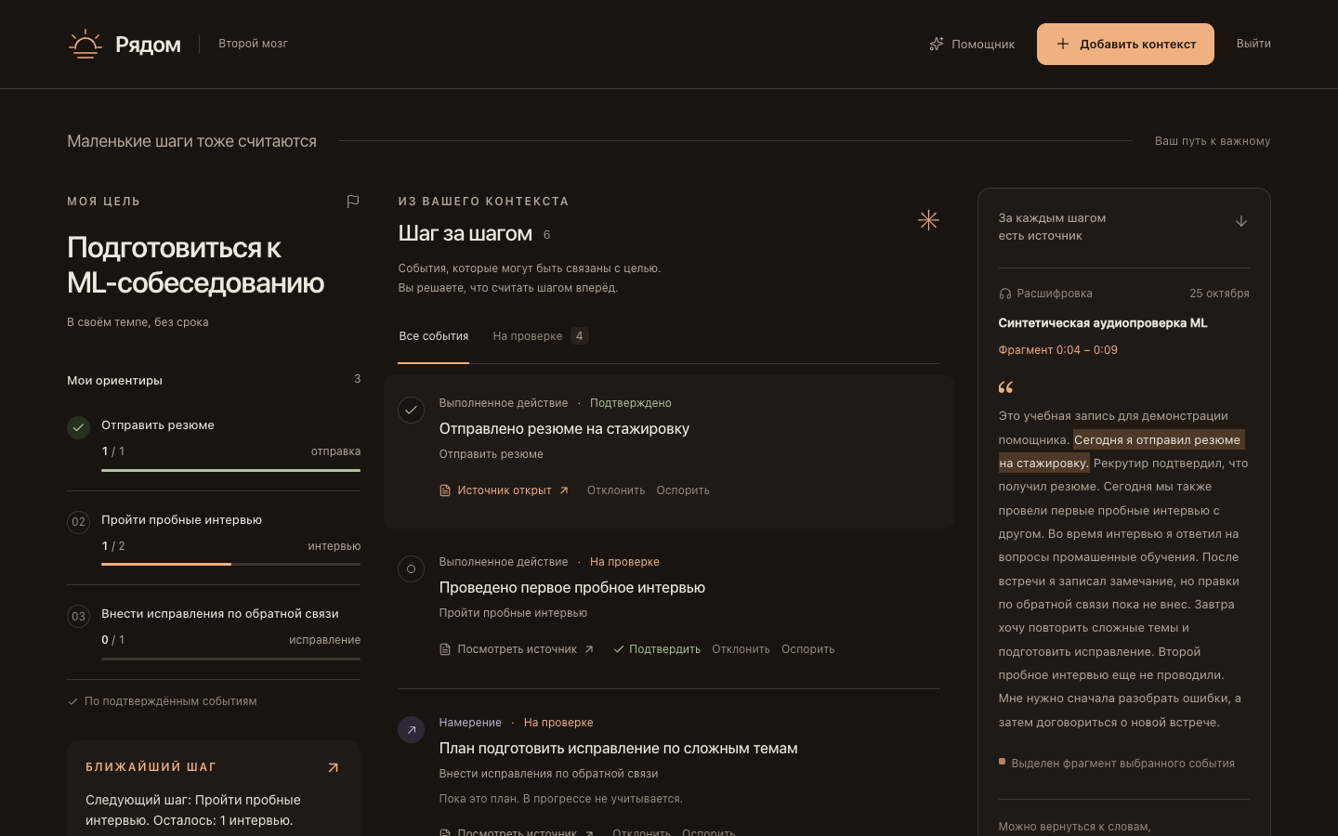
ПОКАЗ ПРОДУКТА
6 / 10
Подтвердили отправку резюме
Настоящий интерфейс после восстановления памяти. Данные синтетические.
«Сегодня я отправил резюме на стажировку»
1 / 1
Проверены текст, аудио, дубли, мобильный экран и восстановление.
Notes:
Это настоящий серверный интерфейс с синтетической аудиозаписью. Здесь есть цитата, реальный таймкод и подтверждённая отправка резюме — один из одного. Проверены повтор файла, мобильный экран и восстановление памяти. На живом показе откроем источник и подтвердим новое действие.
Основания: Production source eba453caec424c47a31c8f8947a83ed9389dc8a3; summary.json на integration-ui 491a8e1; C: 7 audio UI checks PASS, source build, text, restore; A: ef360ae runtime-equivalent, diagnostic recovery for audio, initial failures preserved; A-authored resume-test executed by C on exact eba source PASS 1/1; не заявлять clean exact-C независимый A run; Скриншот не является нарисованным мокапом; свежий local text/Gemini прогон отдельно в live-capture.md

Slide 7
КОМАНДА
7 / 10
Как мы разделили работу
A
B
C
Цели и выпуск
Контекст и AI
UI и интеграция
Цели и критерии
Подсчёт прогресса
Сборка и восстановление
Импорт текста
События и точные цитаты
Аудио и распознавание
Экран цели
Общий контракт API
Объединение модулей
Основа — BrainDrive (MIT). Наш вклад — цели, контекст и прогресс.
Notes:
Работу разделили на три зоны. A делал цели, прогресс и выпуск. B — извлечение контекста, цитаты и аудио. C — интерфейс, контракт и интеграцию. У каждого была своя ветка и границы файлов. Результаты передавали коммитами и handoff-документами.
Основания: docs/agents/START_HERE.md, ITERATION_2.md, HACKATHON_ROADMAP.md; A, Git author Jessby: 589b4ec goals core; f0b849b source release; B, Git author nelegal95-borz: 59e9f84 context; 7d5c109 STT service; C, Git author Nikita Mozgin: 35b093b UI; ef360ae merge audio; имя участника сверх Git-подписи не выводилось

Slide 8
AI В РАЗРАБОТКЕ
8 / 10
Как мы разрабатывали с Codex
01
02
03
04
Задача
и контракт
Код
и тесты
Прогон
в браузере
Разбор
ошибок
Команда ставила задачи и принимала результат.
Codex писал модули и тесты. Аудио проверяли в браузере,
ошибки сохраняли в отчётах и исправляли до интеграции.
Notes:
AI использовали и в продукте, и в разработке. Команда задавала контракт и критерии. Codex-агенты писали код и тесты в отдельных ветках, проводили реальные прогоны, сохраняли результаты и ошибки. Затем шли ревью и интеграция. Этот цикл виден в истории репозитория.
Основания: AGENTS.md, docs/agents/GOAL_PROMPTS.md, ITERATION_2.md, docs/handoffs/agent-{a,b,c}*.md; Git history: context 59e9f84, goals 589b4ec, integration 7410da5/9a2d0e1/35b093b, audio 7d5c109, release evidence ad779d9; Не заявляется собственный универсальный multi-agent framework или автоматическая переписка между машинами; Наличие тестового кода отдельно от живой Gemini/STT приёмки; сохранены первоначальные ошибки A

Slide 9
OPEN SOURCE
9 / 10
Куда уходят мои записи?
Код открыт. Можно развернуть у себя.
При своей установке память — на вашем сервере.
Вы сами выбираете источник для импорта.
Сейчас выбранный текст или расшифровку обрабатывает внешняя LLM.
Полностью локальная LLM — план развития.
Notes:
Главный вопрос — куда уходит личный контекст. Код открыт, приложение можно поставить на свой сервер и проверить его работу. Память хранится там, пользователь сам выбирает импорт. Честная граница: текущий MVP отправляет выбранный текст или расшифровку внешней LLM. Полностью локальная обработка — следующий этап.
Основания: GitHub connector get_repo: repository Mozgiii9/vibecoding-hackathon-hse visibility public, проверено 2026-10-25; README.md source-build, UPSTREAM.md, app/LICENSE MIT, source and source packaging доступны в ветке codex/integration-ui; features/context/providers.ts: внешняя LLM получает контекст и критерии; local STT не означает local LLM; MVP core uses file memory on self-host instance; сам факт открытого кода не означает отсутствие внешних запросов

Slide 10
МОДЕЛЬ МОНЕТИЗАЦИИ
10 / 10
Своя модель или наша подписка
СВОЯ МОДЕЛЬ ИЛИ КЛЮЧ
НАШИ МОДЕЛИ
Проект бесплатный
Подписка
Пользователь оплачивает
своего провайдера напрямую.
Оплата только при использовании
моделей, которые предоставляем мы.
Маленькие шаги тоже считаются
Notes:
План монетизации зависит от того, чьи модели используются. Со своей моделью или API-ключом проект бесплатный, пользователь оплачивает только своего провайдера. Для наших моделей планируем подписку. Цену и расчётный период не фиксируем. Оплата в MVP не реализована. Дальнейшее развитие — подключённые сервисы, интервью о цели и локальная обработка.
Основания: Актуальное уточнение владельца: подписка только при использовании наших нейронок; со своими — проект бесплатный, провайдер оплачивается напрямую; Тариф, период и платёжная система не заявляются реализованными; прежнее предложение цены отменено; HACKATHON_ROADMAP.md/PRODUCT.md: сервисы, интервью, локальная модель как направления; MIT-основа BrainDrive: авторизация, сервер, чат и файловая память. Наш вклад: цели/evidence, импорт text/audio, review/progress, UI и source release. Атрибуция сохранена в app/LICENSE и UPSTREAM.md

